Slide 1

GitHub
基本GitHub操作与注意事项

Slide 2

PPT包括：
官网
注册个人账户
注册集团账户
Repo和Branches框架
PS：下载Windows Github Desktop
创建新的Repo
用Github Desktop实现Commit以及Push
邀请新的成员
权限分配问题
Repo大小以及命名

Slide 3

Github官方网站
https://github.com/

Slide 4
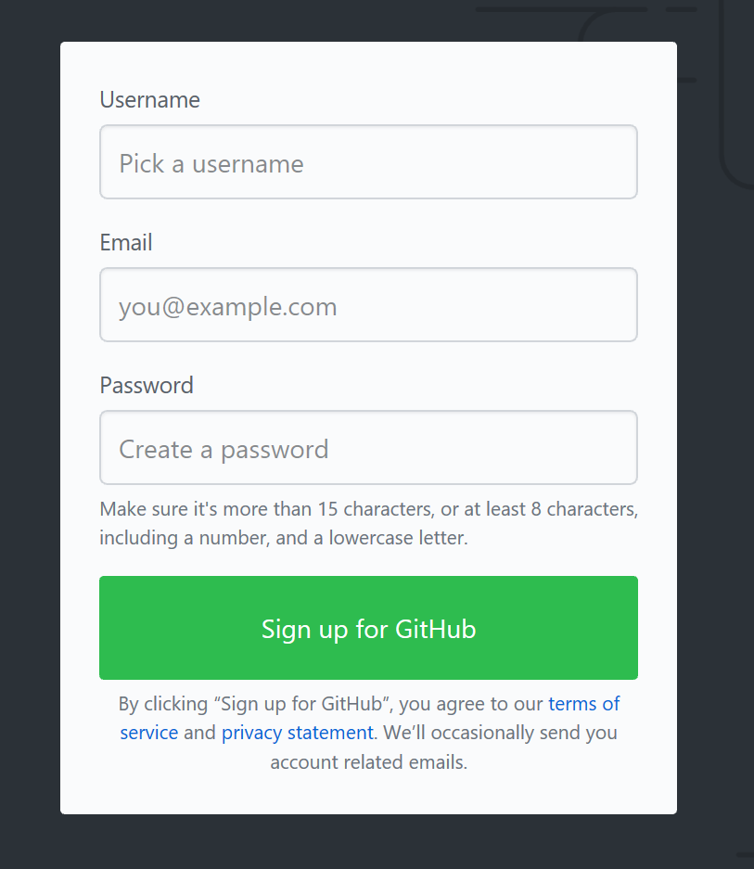
注册个人账户
选择自己的昵称
使用常用email来注册
注册密码
会需要邮箱验证

Slide 5
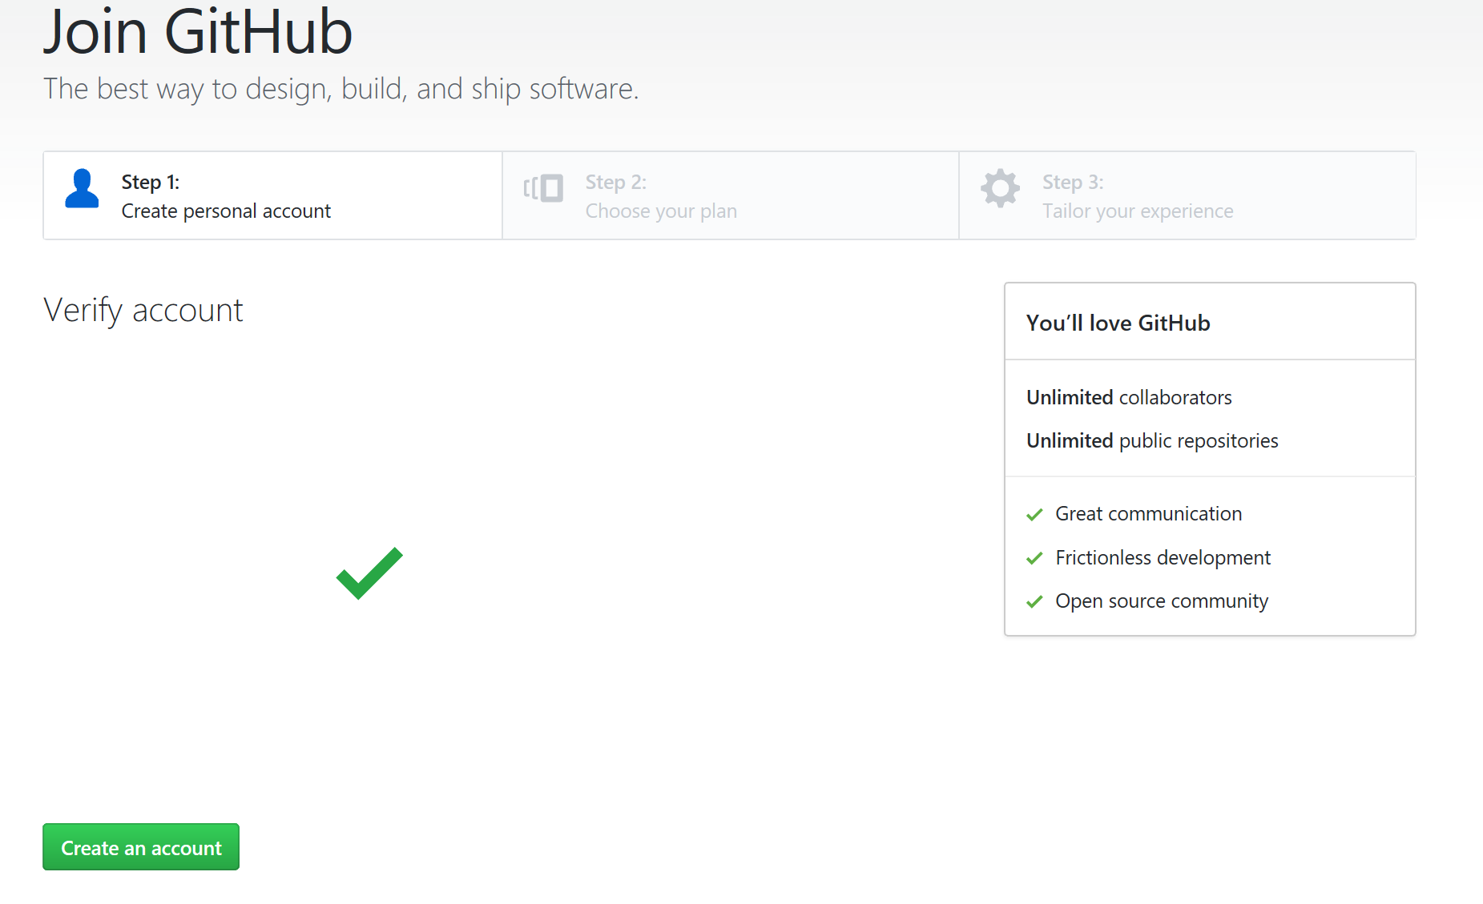
注册集团账号
Github 分两种账户，一种个人，一种集团
人数n<=10的时候，推荐使用个人账号
集团账号有小组的管理概念，个人账号没有

Slide 6
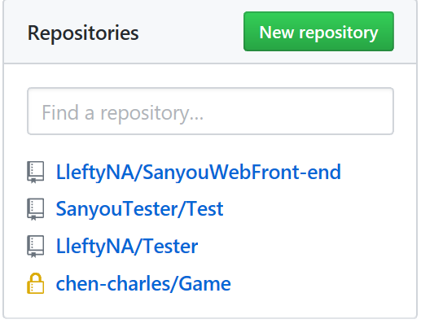
Repo
Repositories
Github运行方式，是使用Clone将电脑上本地的文件/文件夹上传到Repo，这样其他同在一个Repo的使用者clone的时候，都能同步到一样的文件/文件夹。
在使用前请下载Github Desktop：
https://desktop.github.com/
下载后登陆，在file选项里选择clone repository（同步Github上的Repo）
选择New repository（创建新的Repo）

Slide 7
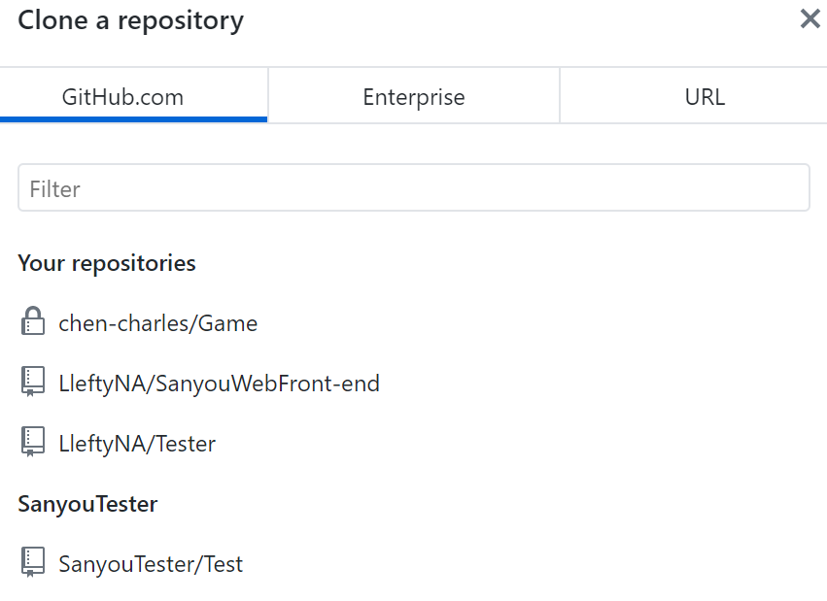
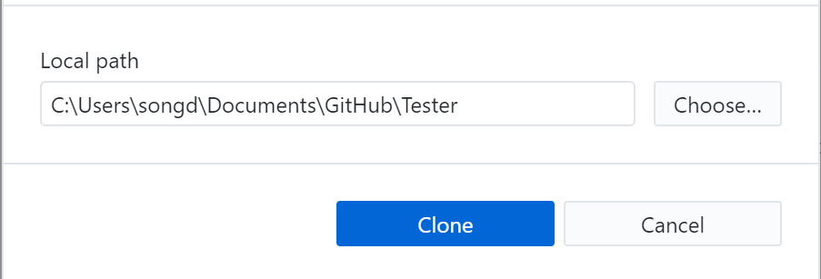
Repo:Cont
然后选择需要使用的Repo（如果什么都没有代表还未被邀请到Repo或Repo尚未被创建）
Local path代表着在Clone后，Repo未见将被创建的本地地址，如果没有会生成一个新的文件夹叫做Github，文件夹内有一个虚拟.git文件（这个文件是用来传输其他文件到github.com的，不要动）。其他的文件都是Repo里共享的。

Slide 8
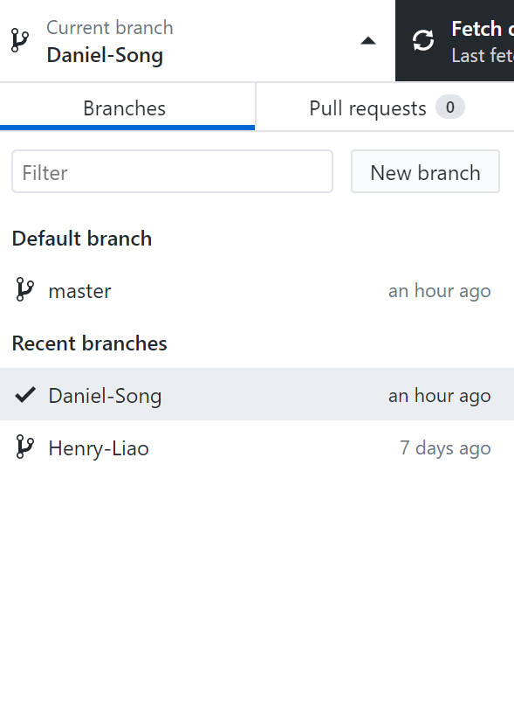
Branches
Branches（分支）相当于个人的工作台，Repo的Owner以及有权限者可以创建新的Branch，每个人都应该在自己的工作台来下载，上传以及修改文件

Slide 9
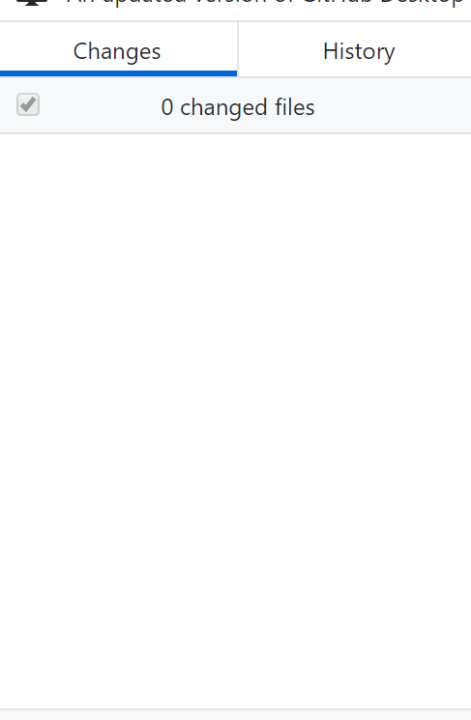
Change,Commit and Push
当之前clone在的localpath中，文件发生了变化，就会显示在github Desktop的Changes区域，history会显示历史文件改变，改变的具体内容会被显示在右侧的大区域块里。
具体操作流程为：检测到文件夹发生变化->自动显示在Changes里->点commit（简单来说就是写一下改变了什么）->点push（把改变的文件从本地同步到github.com的Repo，这样大家都能同步到新上传的东西）

Slide 10
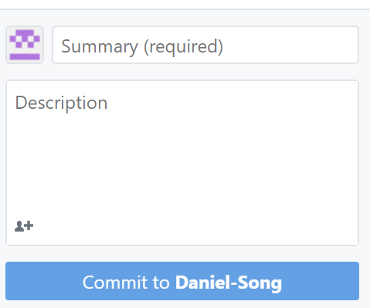
Commit
Description用于描述具体改变了什么（可以不写，选择性的）
Summary必须要写，要不会无法Commit（可以简单写一下改变的大致标题）
写好后点击Commit to <Name_Branches>
然后就可以经行push了

Slide 11
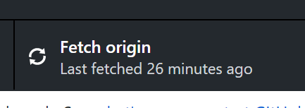
Push
点击右上角Fetch origin，会使git刷新一次，检查github repo有没有新的需要共享的
当有改变并且Commit后，点此处会将改变好的文件上传到github repo 供所有人共享

Slide 12
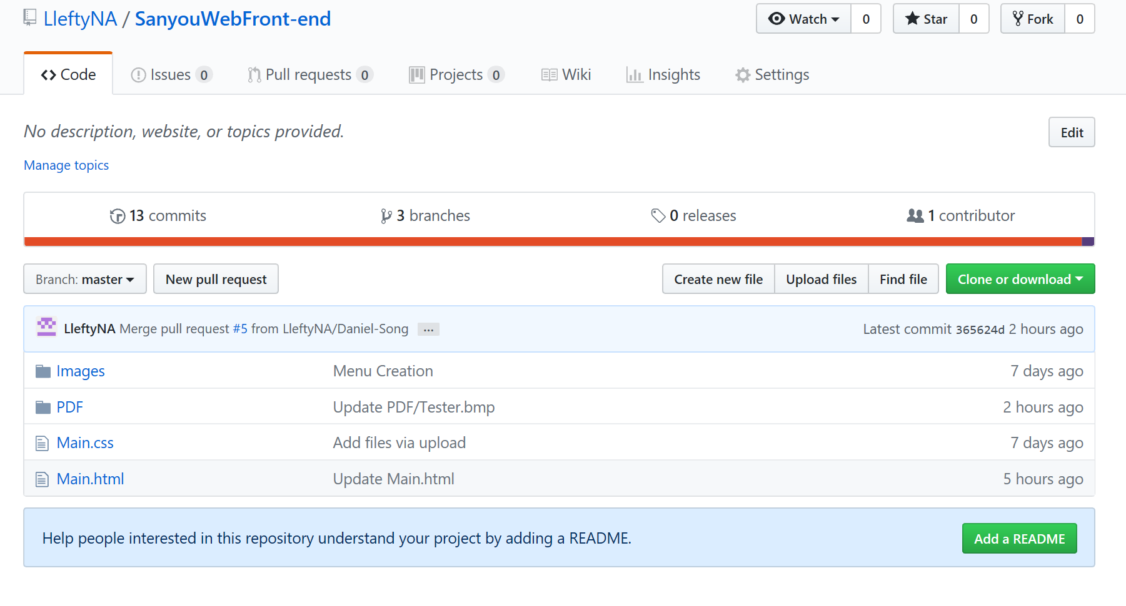
邀请新成员
进入需要邀请成员的Repo后，点击右上角Settings（在官网登陆，而不是在Github Desktop）

Slide 13
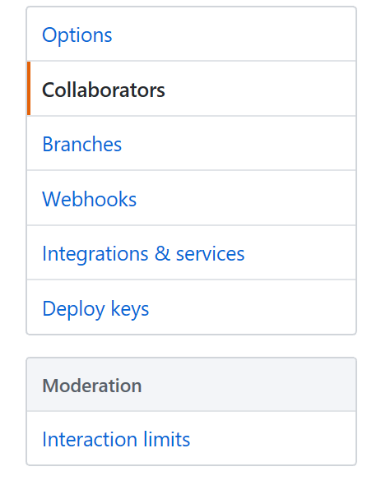
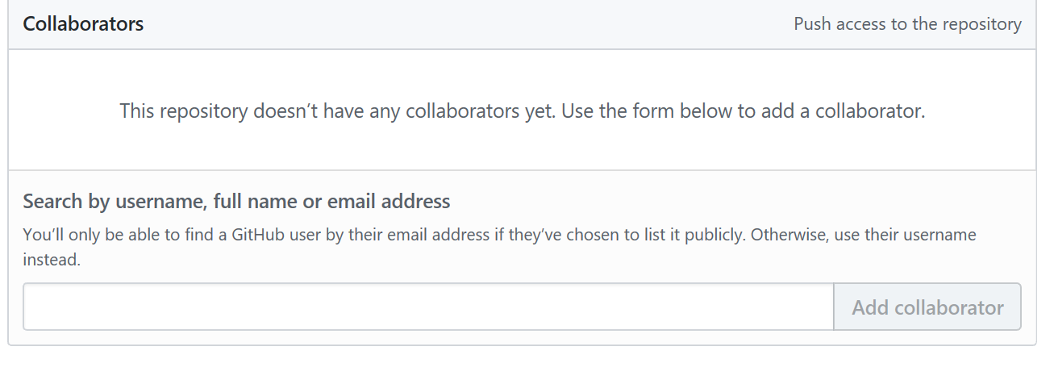
邀请新成员：Cont
点击Collaborators
使用昵称或email来寻找需要邀请的成员（一般使用昵称，email寻找需要设置账户里绑定的email先，比较复杂）

Slide 14
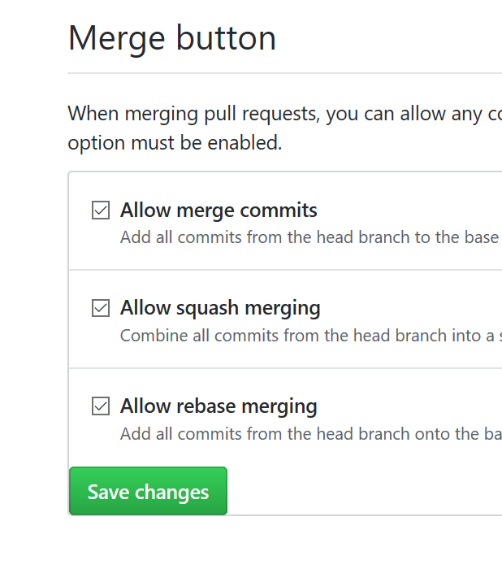
权限
每个Branches可以用个人的使用权限，权限设置可以变得十分复杂，会涉及到push以及clone的各种权限。一般情况在private repo情况下，大家权限都是可读可写可改变的。

Slide 15
Repo大小&命名方案
每一个Repo大小最大都在1GB
命名一个Repo最好有一种固定的形式，方便读写以及管理
当Repo快达到上限时，创建新的Repo，或者不同类型的文件使用不同的Repo，这样会更好管理。

